Slide 1
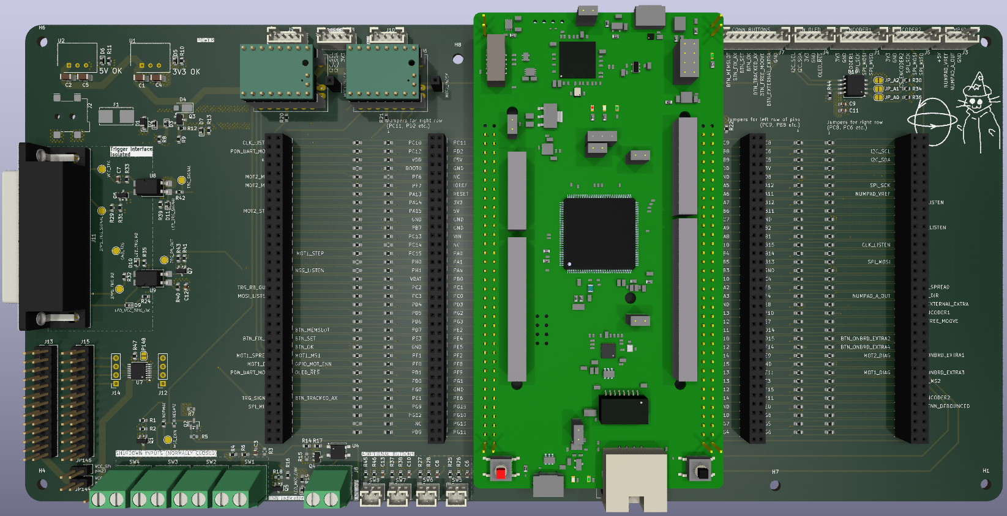


KÉT TENGELYŰ FORGÓASZTAL TERVEZÉSE GYORSULÁSMÉRŐ SZENZOROK KARAKTERIZÁLÁSÁHOZ
Kinematic Test Enviroment
Sásdi András
Email: sasdiandris01@gmail.com
Tel.: 06305779087

Slide 2
Projekt állapota
Kiindulás és tervezés
Deszkamodell, megvalósítás
Funkcionális prototípus
Megoldandó probléma megállapítása
Rendszerarchitektúra és szükséges modulok meghatározása
Rendszerszintű funkcionalitás elérése
Modulok fejlesztése
Mechanikai kivitelezés és végső integráció
Teljesítendő követelmények meghatározása
Szoftverintegráció és állapotgép
Szakirodalmi áttekintés és elméleti alapok
Nyomtatott áramkörök tervezése

Slide 3
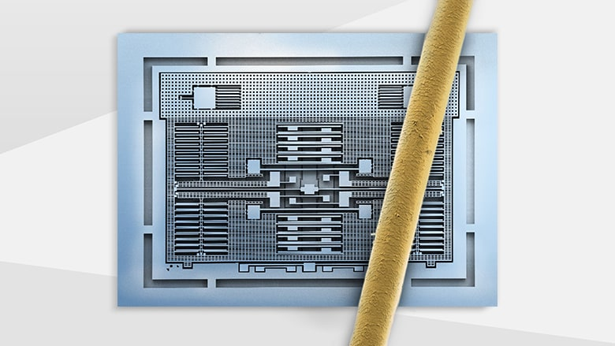
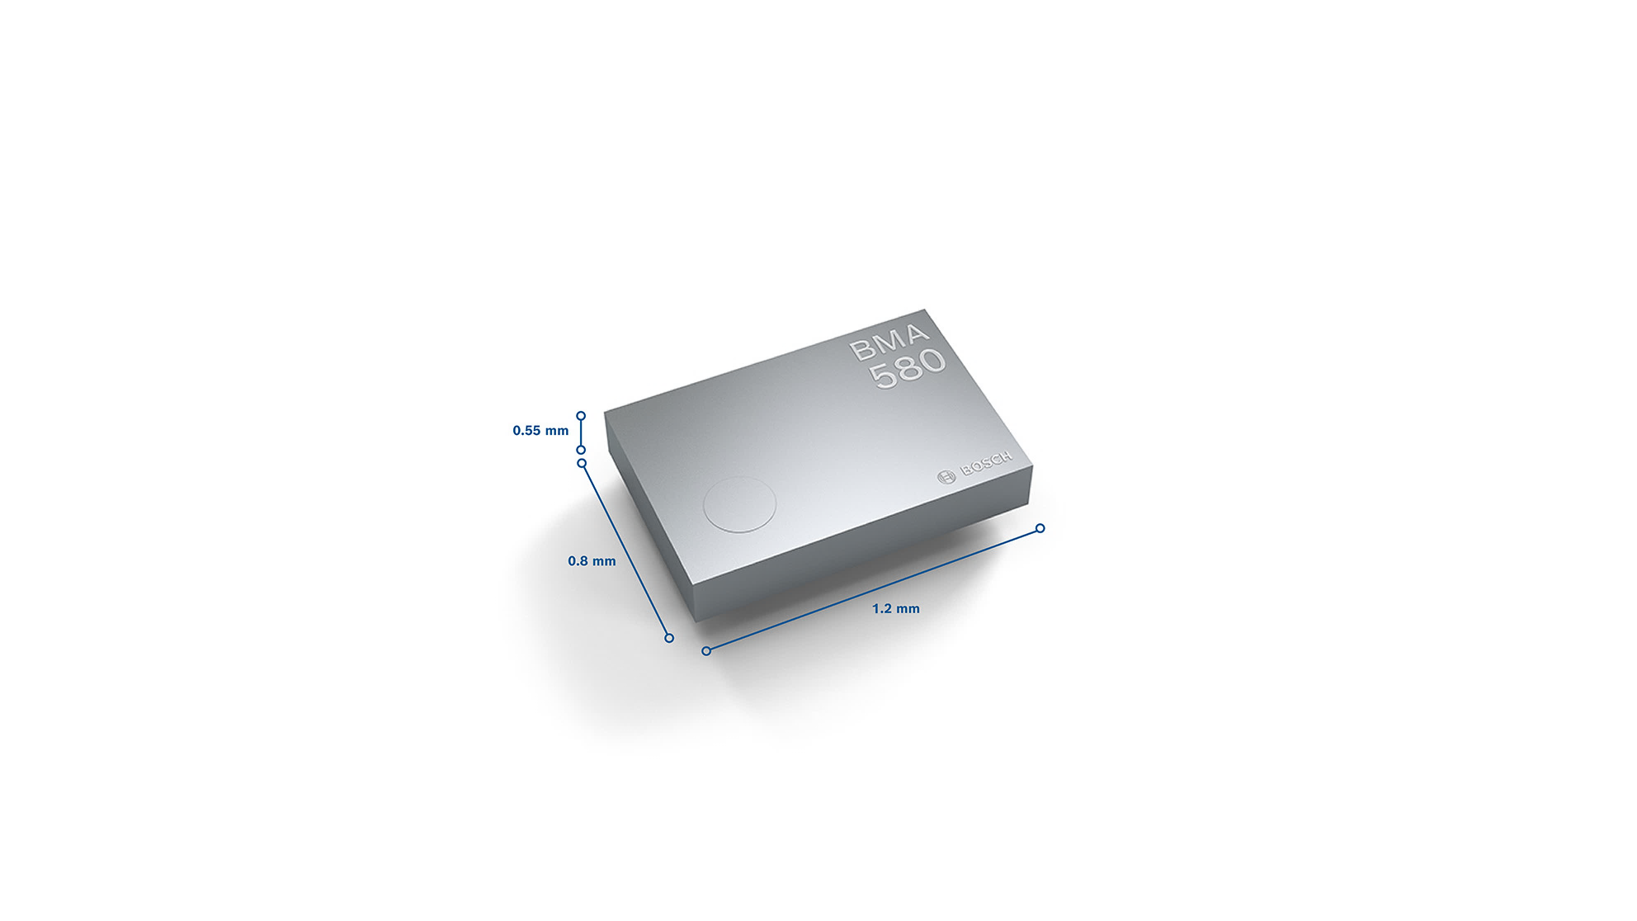
MEMS szenzorok
Notes:
Mikromechanikai szerkezettel alakítják át a fizikai mennyiséget elektromos jellé
Jeltovábbítás előtt jelerősítés és kondicionálás, digitalizálják.
Mérendő mennyiség lehet Nyomás, Gyorsulás, gázkoncentráció stb
Felhasználásuk sokrétű, egyre elterjedtebbek
Kis méret
Megbízhatóság
Alacsony áramfelvétel

Slide 4
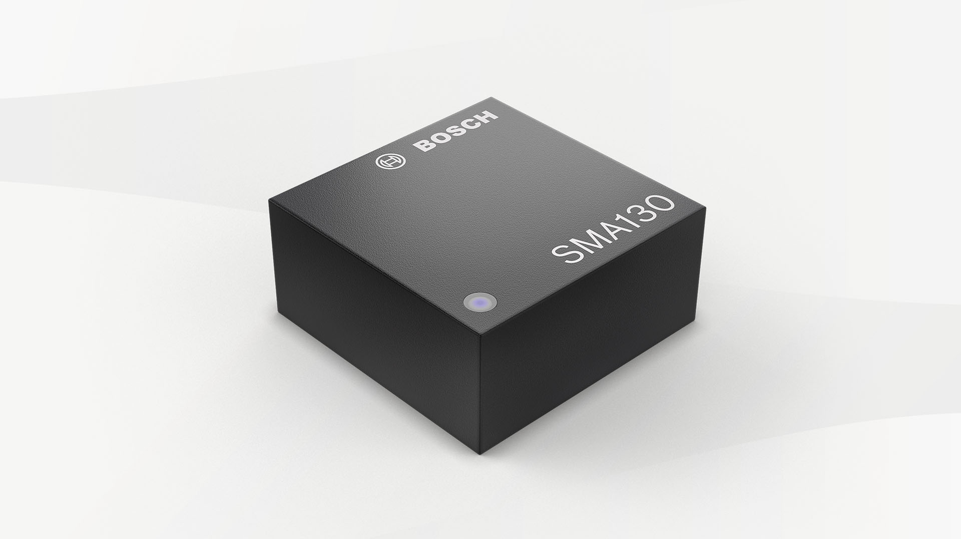
A megoldandó probléma
MEMS gyorsulásérzékelők manuális pozicionálása
Automatizálás
Távolról végezhető
Gyorsabb
Jobb reprodukálhatóság
Mérnökórák ideálisabb kihasználása
Notes:
Karakterizáció során egyes tesztek elvégzéséhez szükséges a mért szenzor pozicionálás
Jelenleg a mérést végzést mérnöknek kell ezt megtennie manuálisan
Feladat a Tengelyek beforgatása a gravitációs térrel párhuzamos irányba
Ott kell lenni
Sok idő
Kevésbé reprodukálható

Slide 5
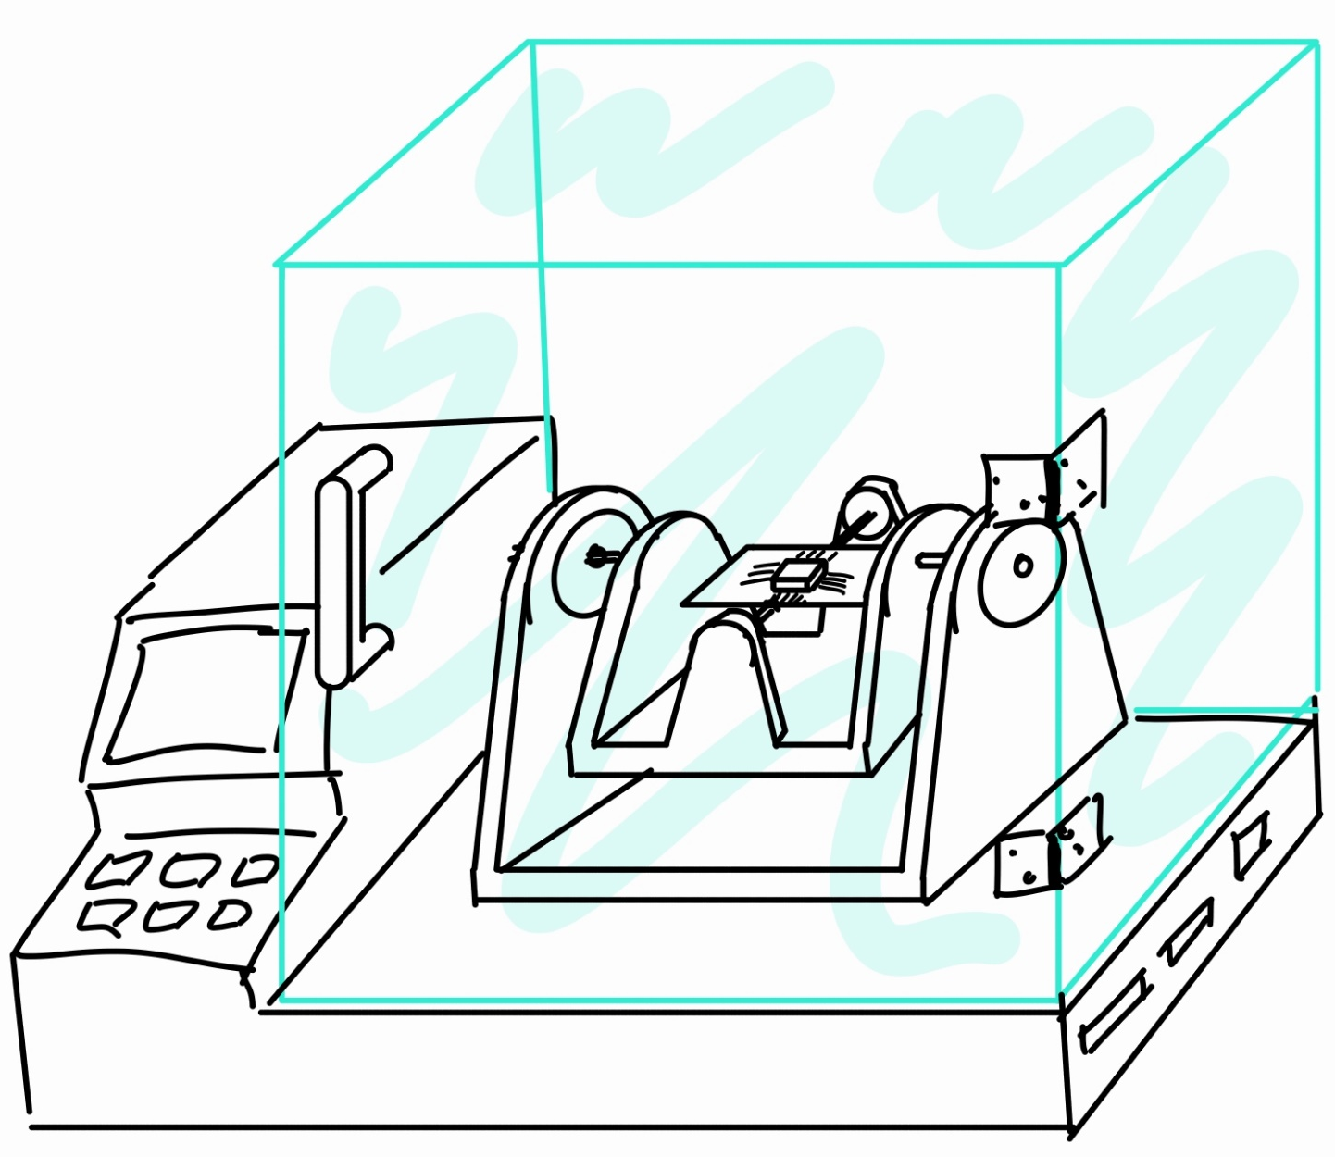
Specifikációk
Két egymásra merőleges tengely mentén legyen képes forgatni egy mért szenzort, tengelyenként egy teljes elfordulásra legyen képes!
A (legalább egy) mért szenzor és a szenzort kezelő külső mérőeszköz (SPI-Simulyzer) között a forgatás során biztosítva legyen a folytonos kommunikációs kapcsolat!
Háromtengelyes gyorsulásmérő szenzor bármely tengelyét lehessen pozícionálni a gravitációs térhez képest!
A mért szenzor pozíciója egy referenciaszenzorral legyen visszamérve!
A mért szenzort a kiválasztott pozícióban mechanikus zaj nélkül tartsa!
Az eszköz mindkét tengelyen legalább 0.5° beállási pontossággal rendelkezzen!
Külső számítógép nélkül vezérelhető legyen az eszköz!
Az mérőeszköz számítógépről is vezérelhető legyen!
Feleljen meg alapvető biztonságtechnikai megfontolásoknak!

Slide 6
Szükséges modulok és rendszerdiagram

Slide 7
PC
SPI-simulyzer
Forgatómechanizmus
Ref. szenzor
Kezelőfelület
Alaplap
Gomb panel
Mérőasztal
Motorvezérlő1
enkóde r
STEPPER
STEPPER
OLED
MCU
enkóder
Motorvezérlő2
Numerikus billentyűzet
EEPROM

Slide 8
SW
HW
PC vezérlés
Kialakított
MCU
OLED
Külön panelen
Numpad
Külön panelen
Gombok
Külön panelen
EEPROM
Külön panelen
Állapotgép
Referenciaszenzor
Kapható hardwer
SPI sniffer
Alaplapon
Trigger interface
Alaplapon
Motorvezérlés
Kapható hardwer
Enkóderek
Motorra rögzíthető

Slide 9
Modulok
Deszkamodell
Funkcionalitás ellenőtzése
Driver írás
Nyomtatott áramkör

Slide 10
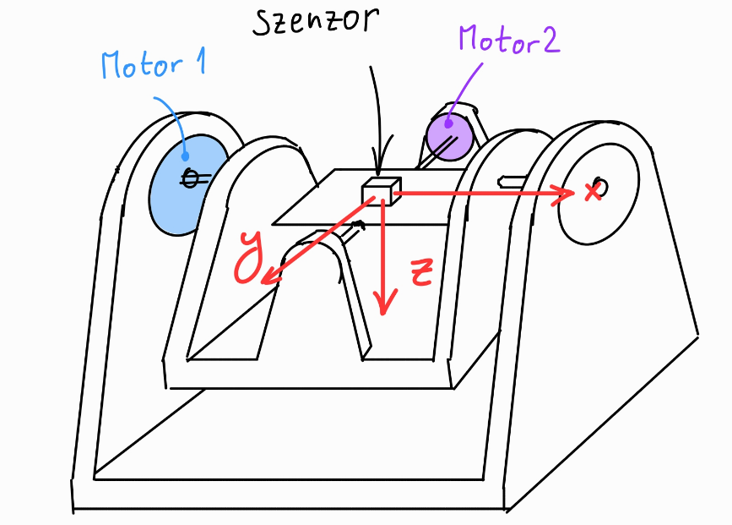
Motorok
Elvárások
Fékezőnyomaték
Pontos pozícionálhatóság
Ne oszcilláljon
Megoldás
Léptetőmotor
Step inpulzusok száma -> elfordulás De ez vegtelen gyorsulás
Megoldás erre
Általánosan bevett szokás
Tudok e jobbat? -> Igen!

Slide 11
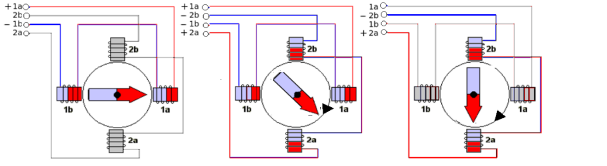
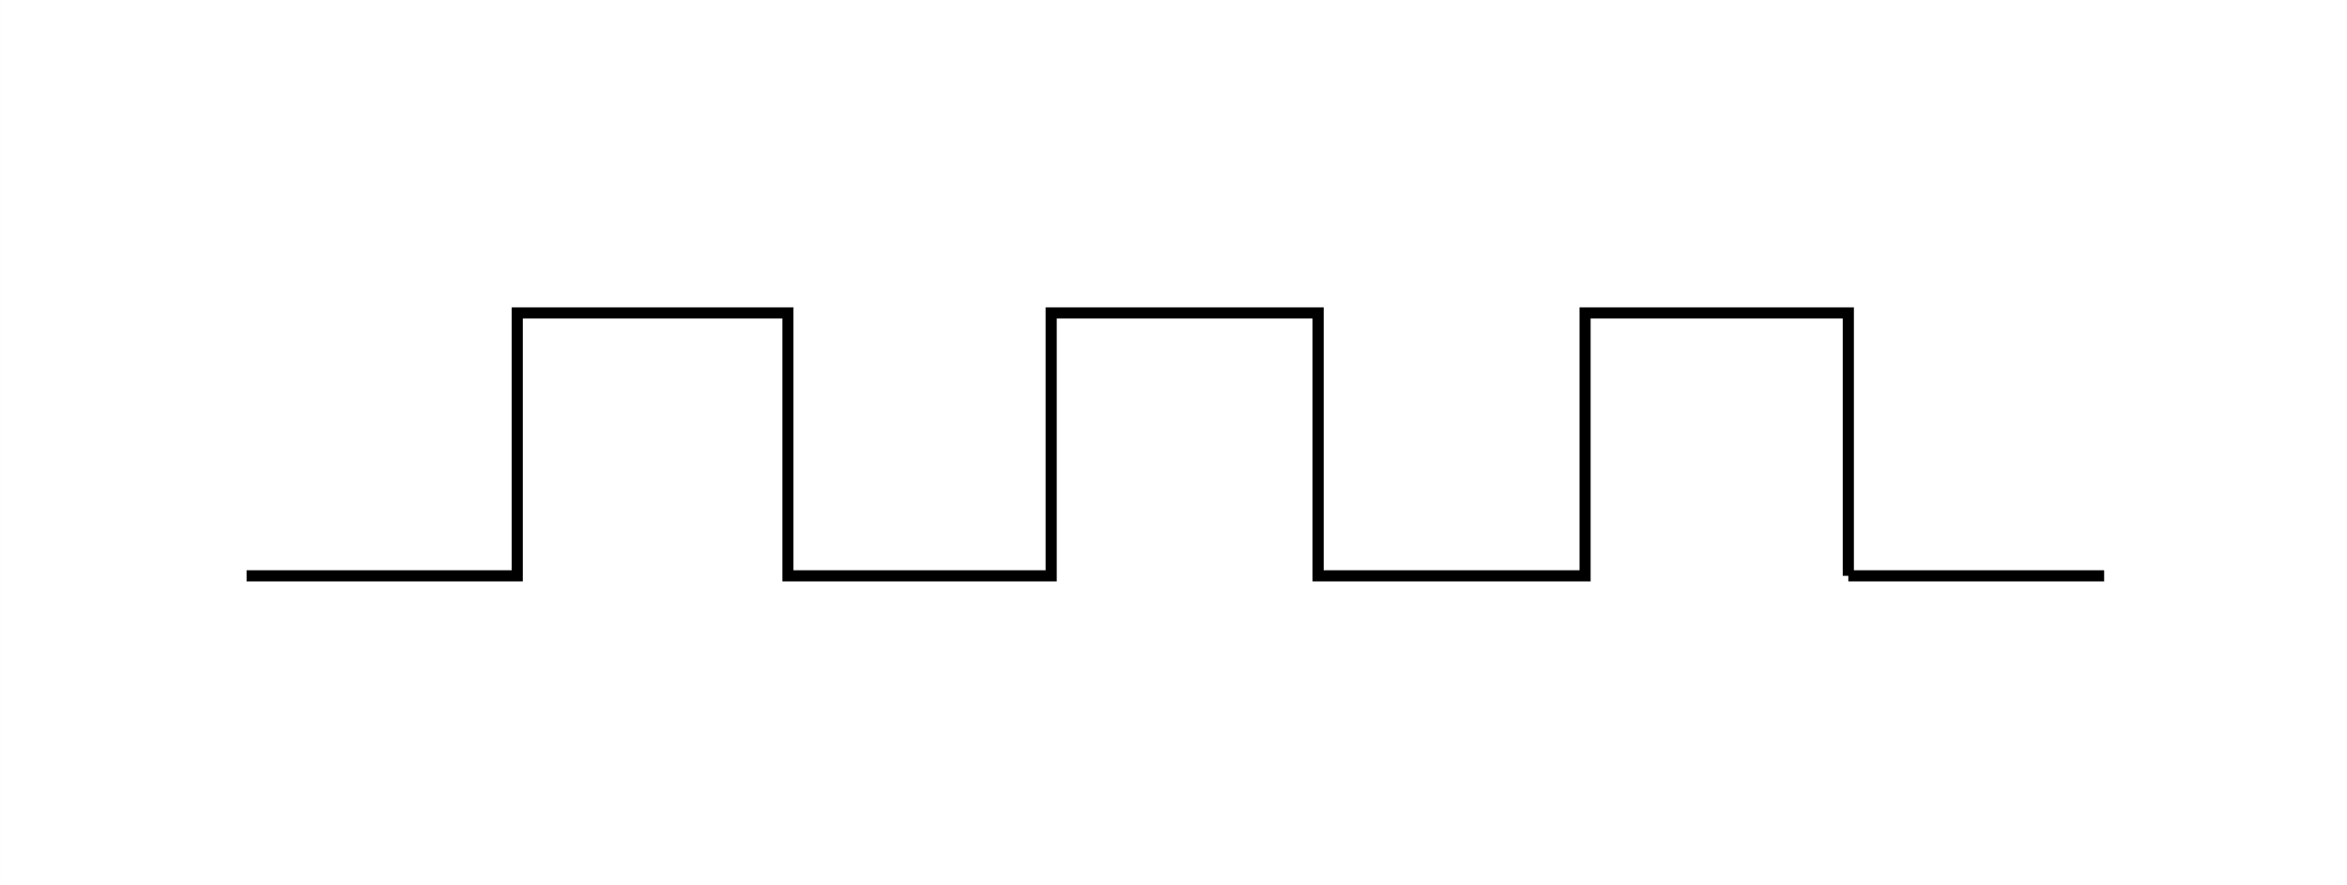

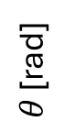
Léptetőmotorok vezérlése
Minden impulzusra $α$ szögelfordulás
$θ$ [rad]
step
Motorvezérlő
Léptető motor
t [s]
dir

Slide 12
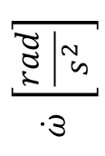
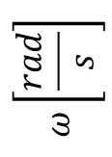
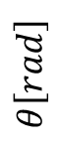
VIGYÁZAT!
step
Motorvezérlő
Léptető motor
dir
! Szöggyorsulás ~ nyomaték
$$ω\left[\frac{rad}{s}\right]$$
$$\dot{ω} \left[\frac{rad}{s^{2}}\right]$$
$$θ\left[rad\right]$$
t [s]
t [s]
t [s]

Slide 13
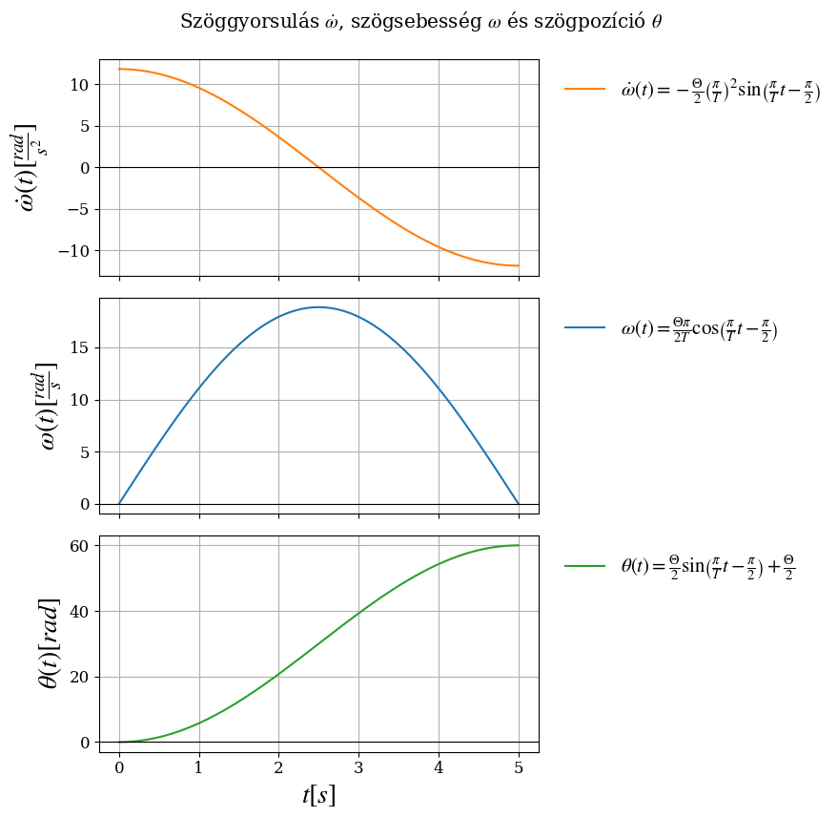
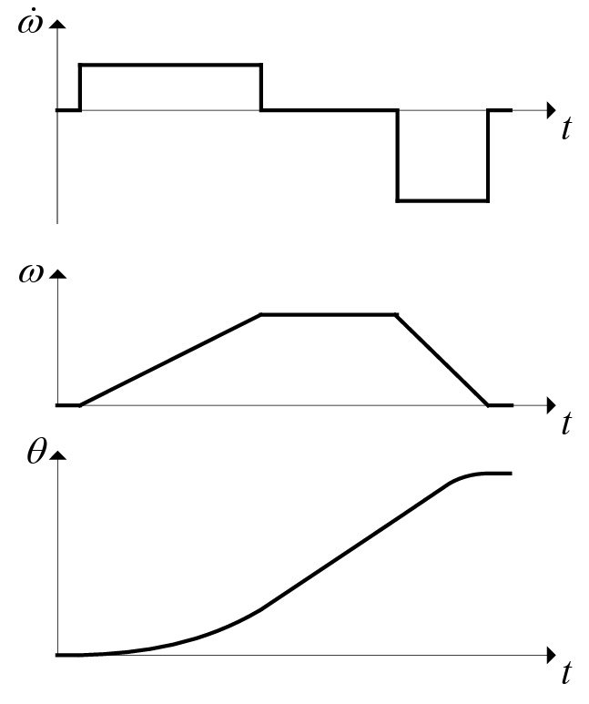
Sebességprofil

Slide 14
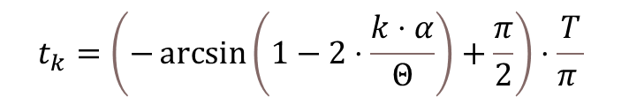
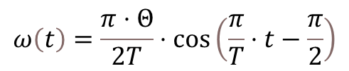
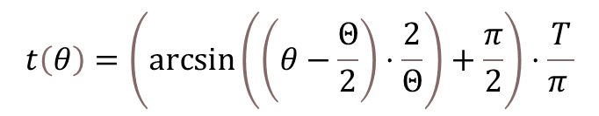
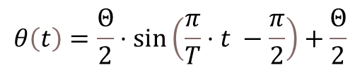

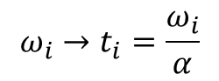
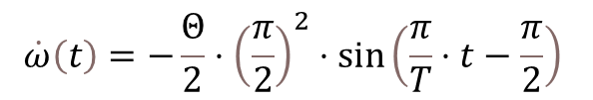

Kihívások, megoldások
?
Elvárt mozgás
Időzített impulzusok sorozata (időzítőértékek)
$$θ=k⋅α$$
$$θ\left(t\right)=\frac{Θ}{2}⋅\sin\left(\frac{π}{T}⋅t −\frac{π}{2}\right)+\frac{Θ}{2}$$
$$t\left(θ\right)=\left(\arcsin\left(\left(θ−\frac{Θ}{2}\right)⋅\frac{2}{Θ}\right)+\frac{π}{2}\right)⋅\frac{T}{π }$$
$$t_{k}=\left(−\arcsin\left(1−2⋅\frac{k⋅α}{Θ}\right)+\frac{π}{2}\right)⋅\frac{T}{π }$$
$$ω\left(t\right)=\frac{π⋅Θ}{2T}⋅\cos\left(\frac{π}{T}⋅t−\frac{π}{2}\right)$$
$$ω_{i}→t_{i}=\frac{ω_{i}}{α}$$
$$ω_{i=0}=0 →t_{i=0}=∞$$
$$\dot{ω}\left(t\right)=−\frac{Θ}{2}⋅{\left(\frac{π}{2}\right)}^{2}⋅\sin\left(\frac{π}{T}⋅t−\frac{π}{2}\right)$$

Slide 15
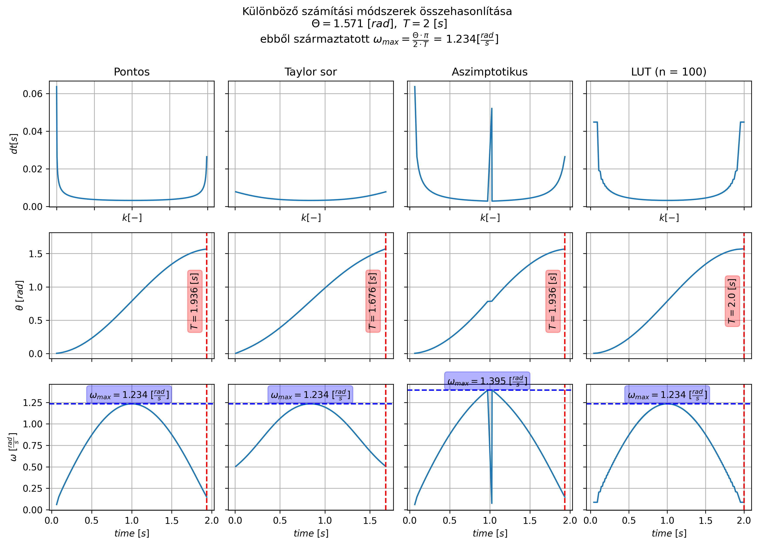

Kihívások, megoldások
Inverz függvény alkalmazása: $θ\left(t\right)→t \left(θ\right)$, ez diszkrét időben: $t_{k}\left(k⋅α\right)$
$$t_{k}=\left(−\arcsin\left(1−2⋅\frac{k⋅α}{Θ}\right)+\frac{π}{2}\right)⋅\frac{T}{π },$$
Trigonometrikus függvény közelítése?

Slide 16
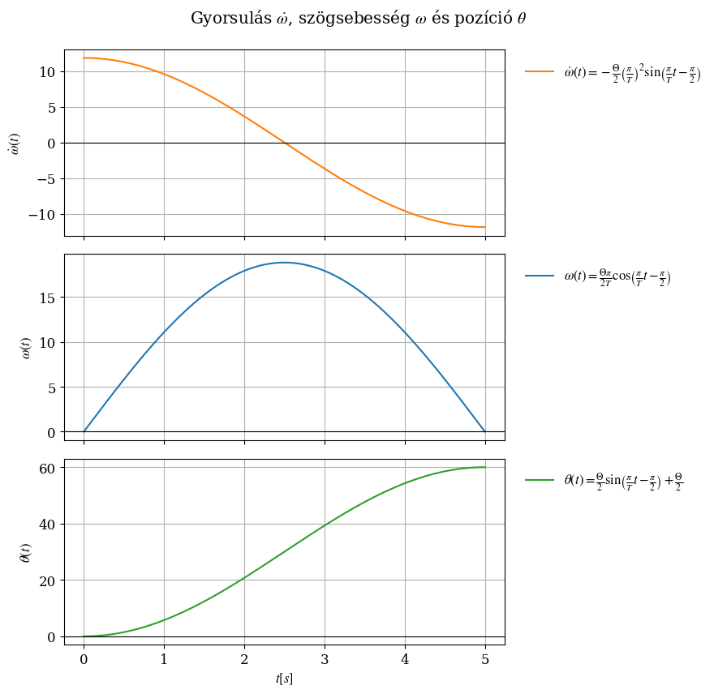
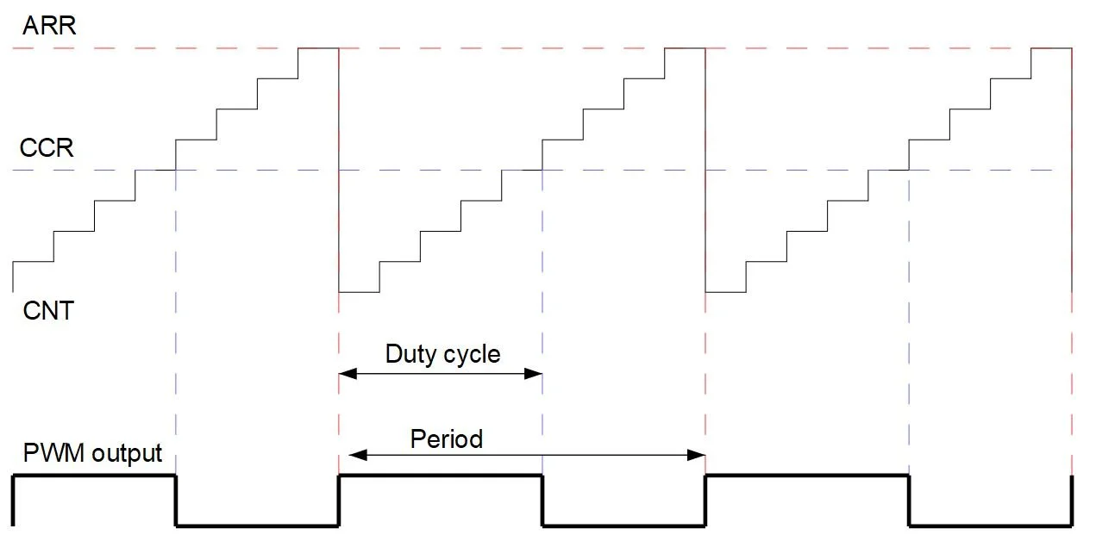
Kihívások, megoldások
CPU
Periféria
(timer)
Memória
DMA
BUSZ
Notes:
Aszinkron, hogy a két motor egyszerre is mozgatható legyen-> PWM + DMA
CCR fix->kb a minimális step impulzus hossz, ARR értékeket számolunk, ezeket lapátolja a DMA a timerbe. Ha végez azt jelzi egy flag

Slide 17
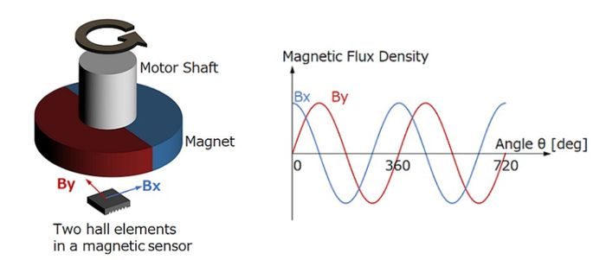
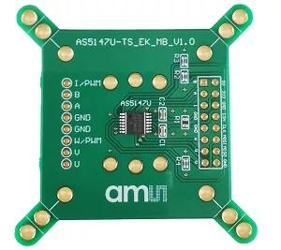
Enkóder – AS5147U
Abszolút enkóder
14 bit felbontás
SPI kommunikáció
Hibadiagnosztika

Slide 18
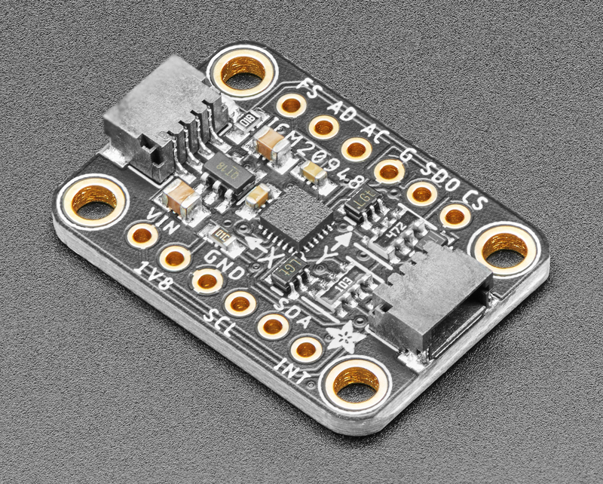
Referenciaszenzor – ICM 20948
Nem szükséges PCB-t terveznem
9 tengelyű gyorsulás + giroszkóp + magnetométer
Sajnos STM32 HAL driver nem volt
Egyelőre gyorsulás és giroszkóp értékek, későbbiekben kiegészíthető

Slide 19
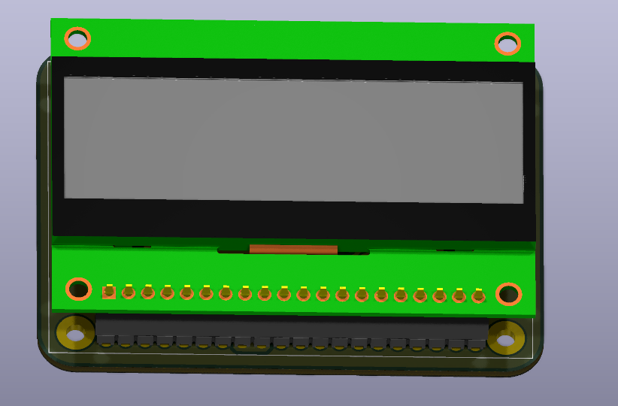
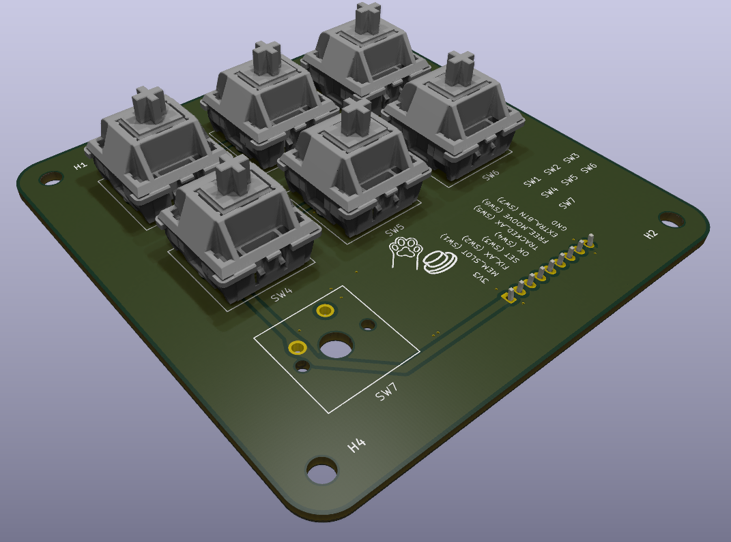
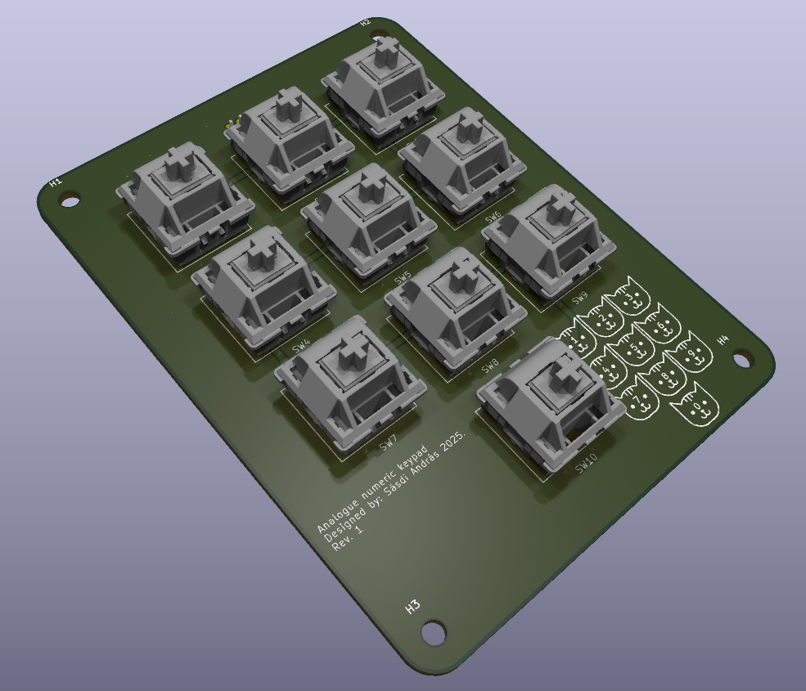
Kezelőfelület

Slide 20
Állapotgép
Memória választás
MEM
Paraméterek beállítása
REMOTE
PC vezérlés
Fix tengely
Követett tengely
Szög
Beállítások betöltése, 9 memória hely van
Vezérlés PC-ről
OK
REMOTE
SET
Mozgás vége
Szabad mozgatás
Szabad mozgatás
Beállás
Szabad mozgatás
Beállítások által leírt pozíció felvétele
Szabad mozgatása a tengelyeknek

Slide 21
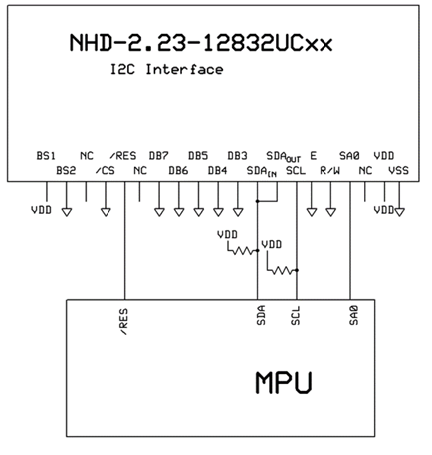
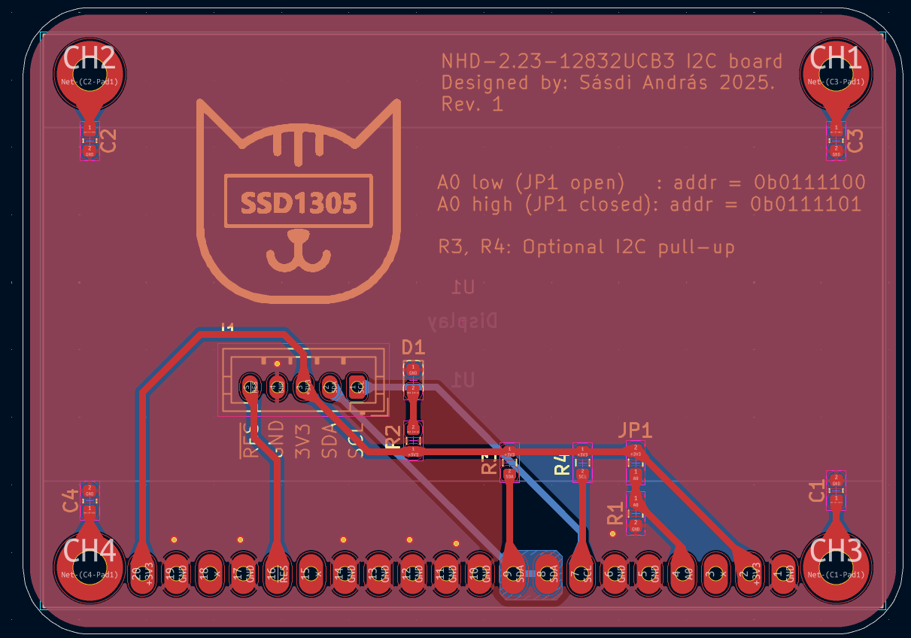
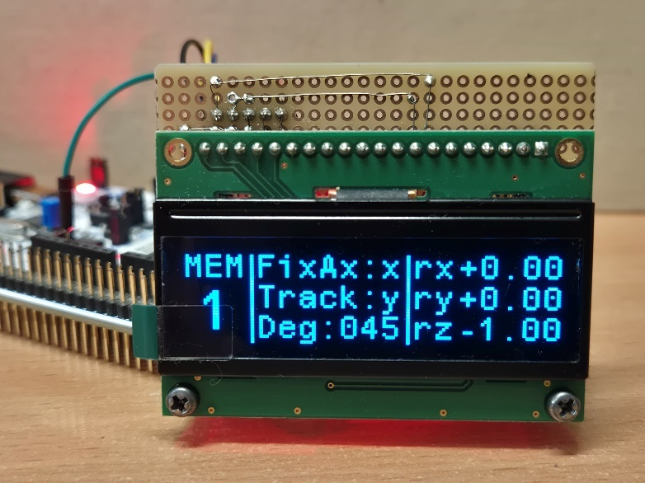
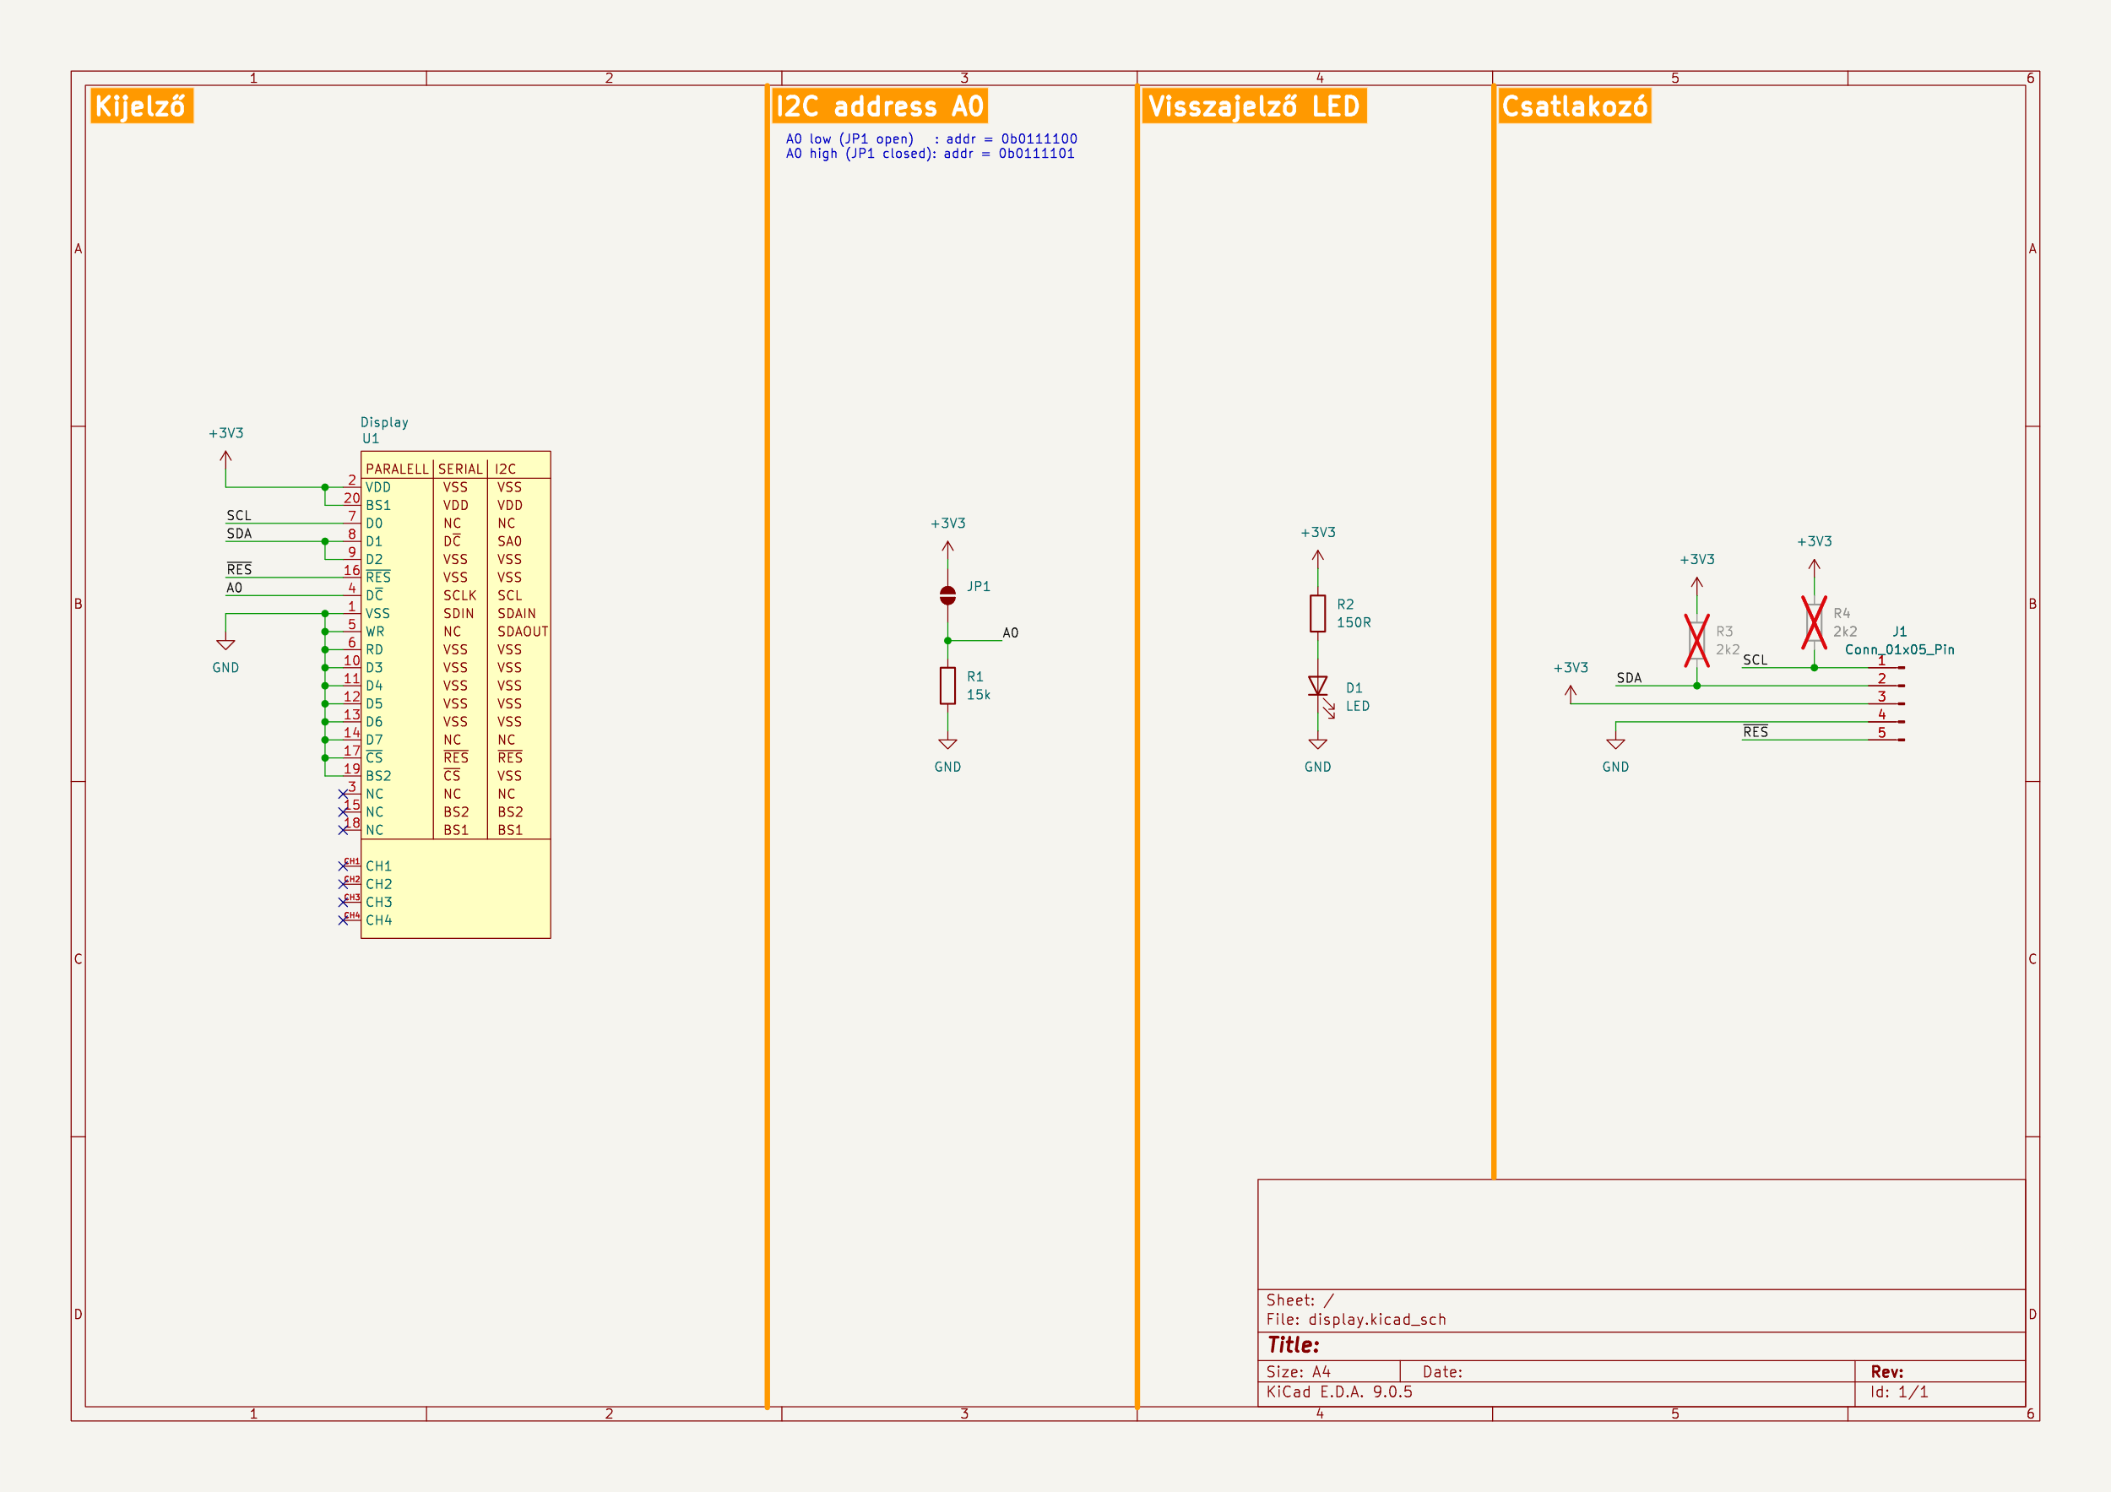
Kijelző

Slide 22
Kijelző
I2C kommunikáció – HAL
Driver IC metódusai, grafikus metódusok
Betűkészlet MIT licensz github repo-ból
Buffer
Bitmap kirajzolása
OLED

Slide 23
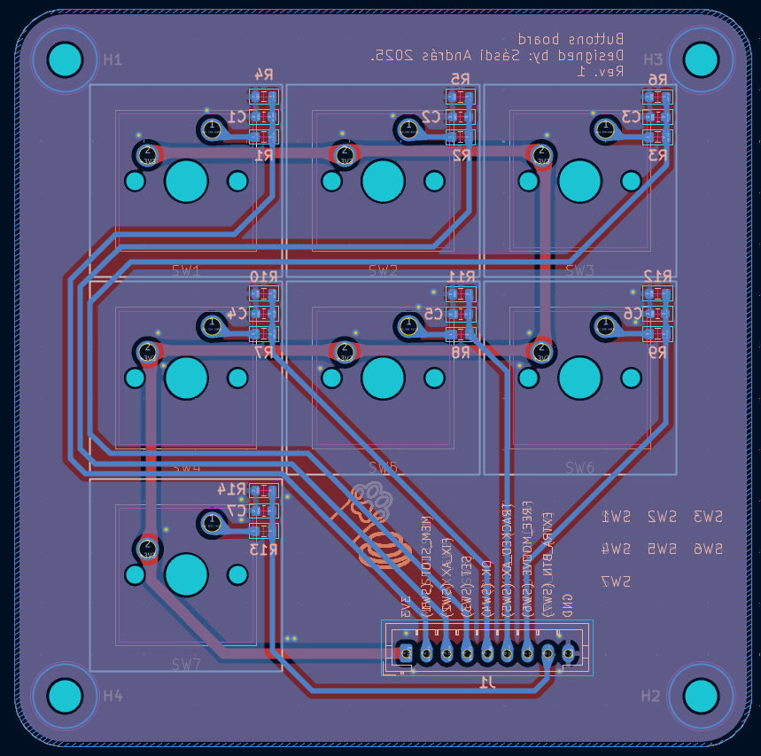
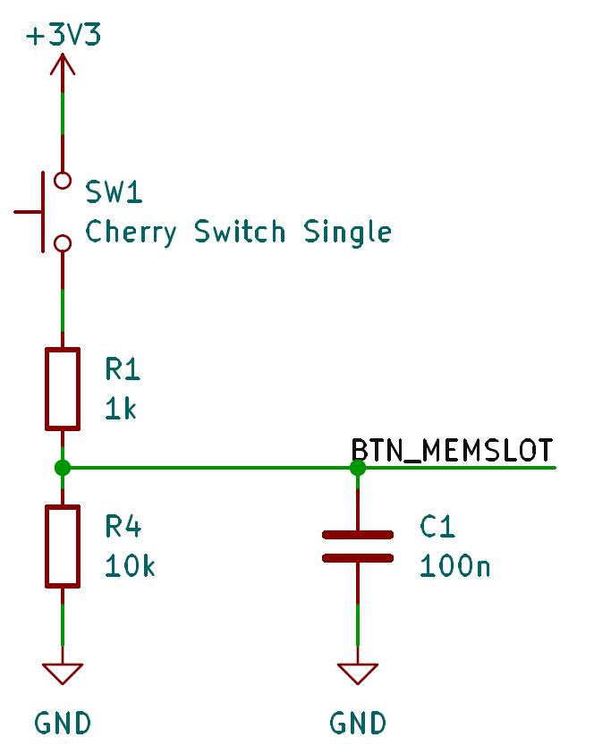
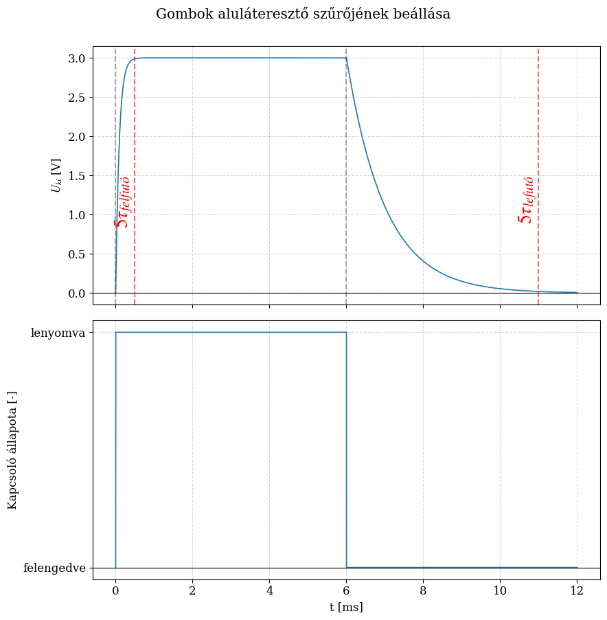
Gombok

Slide 24
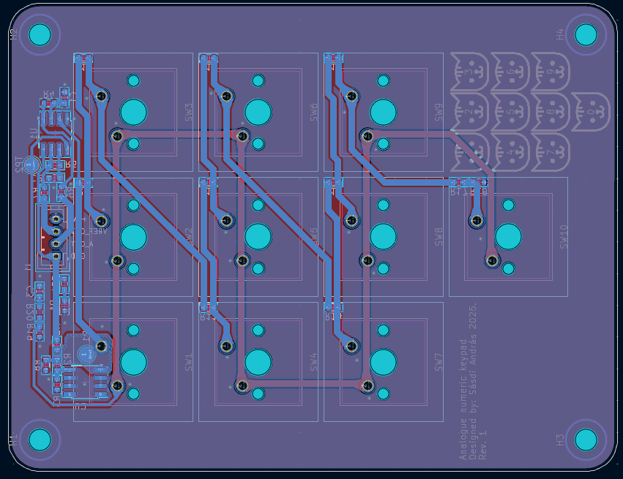
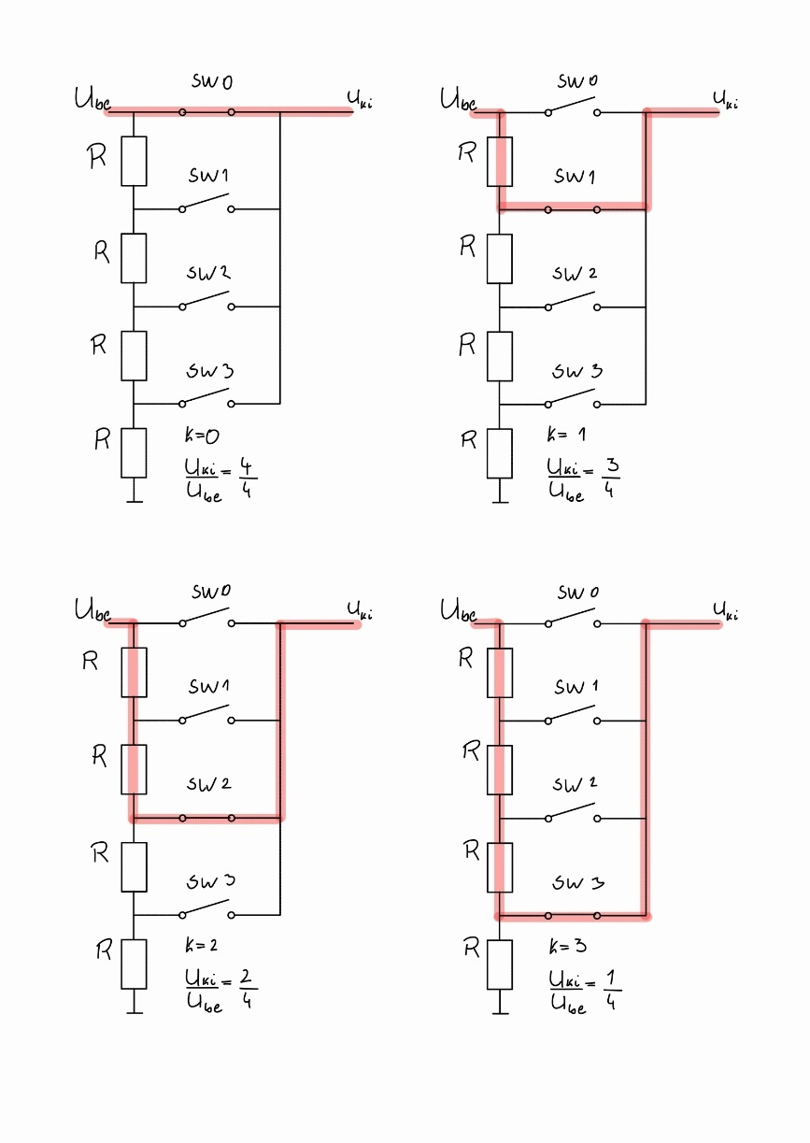
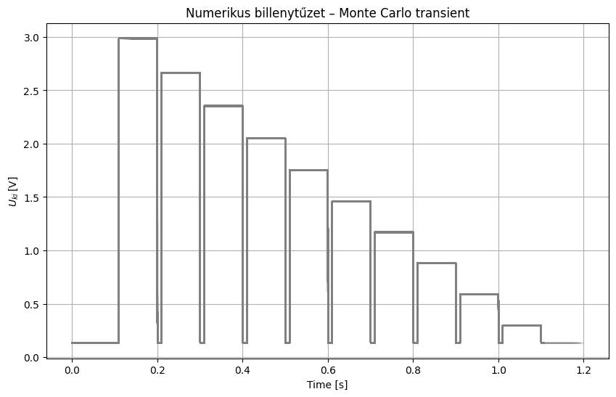
Numerikus billentyűzet

Slide 25
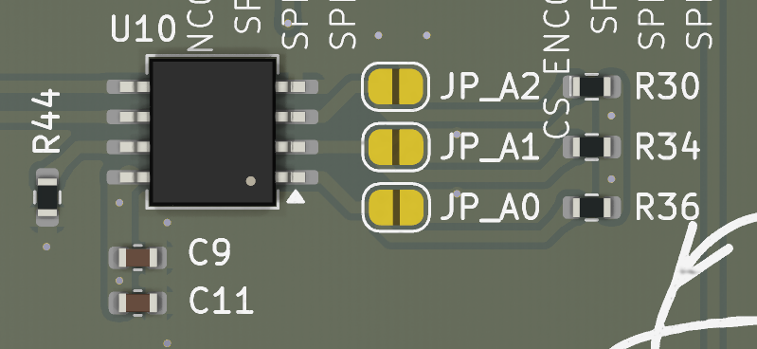
EEPROM 24LC512

Slide 26
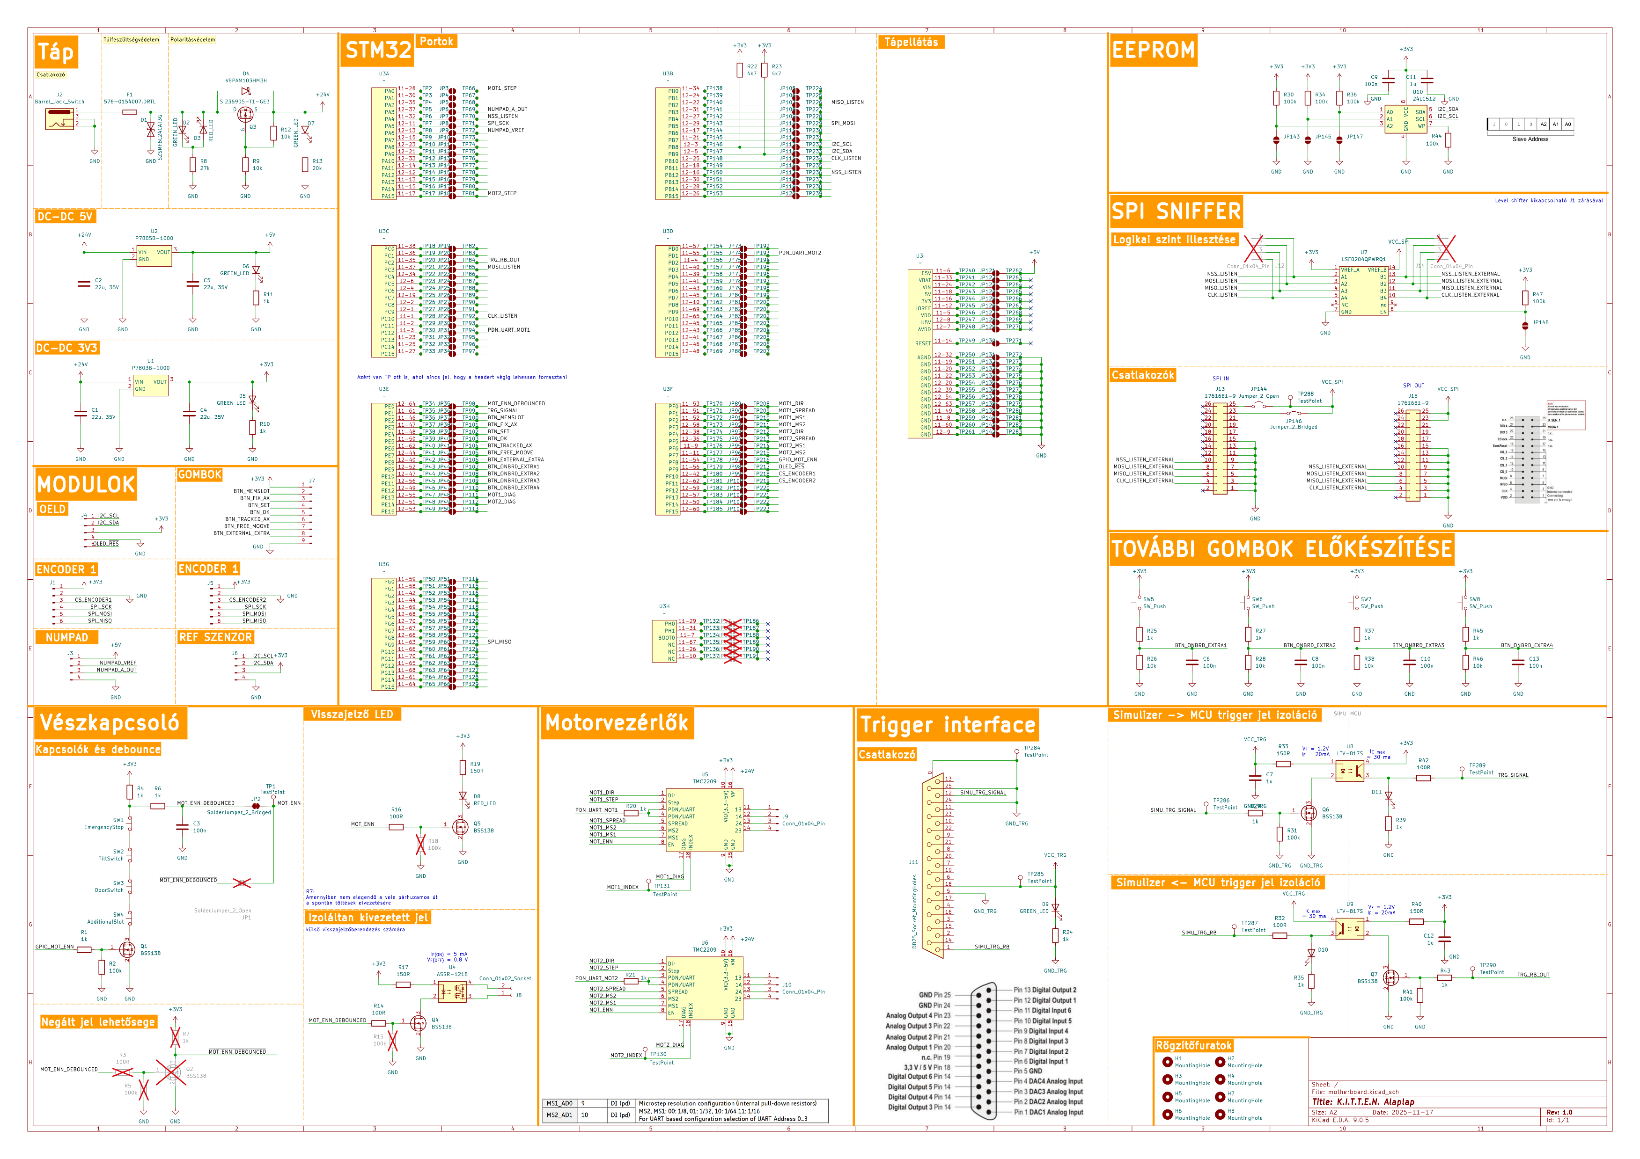
Alaplap

Slide 27
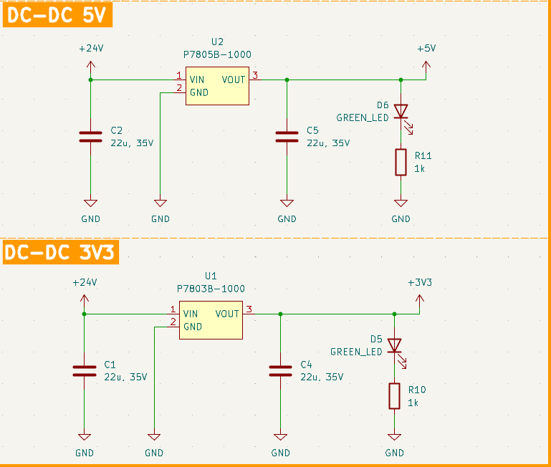
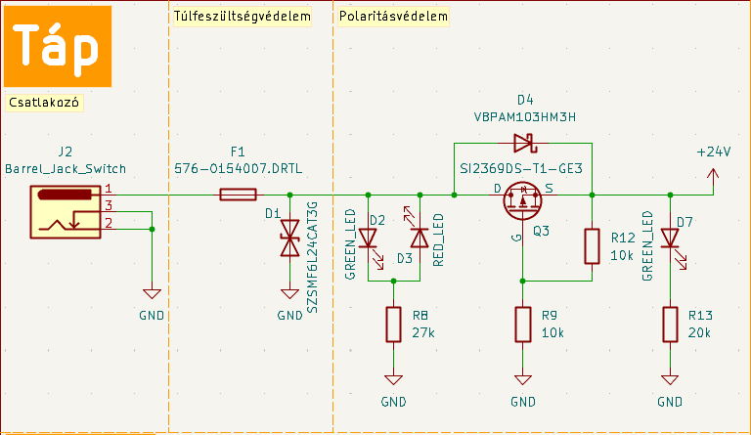
Alaplap

Slide 28
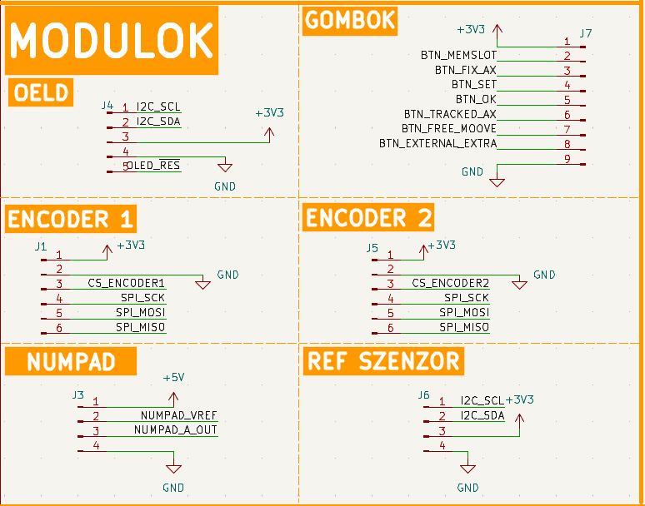
Alaplap

Slide 29
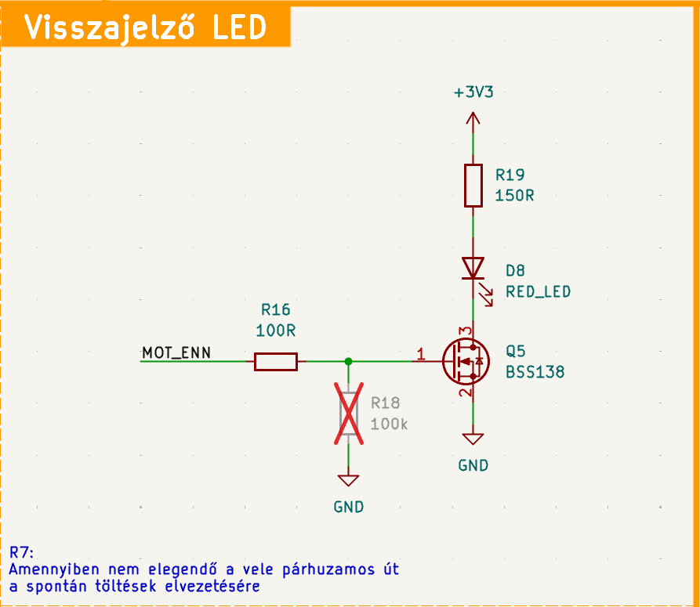
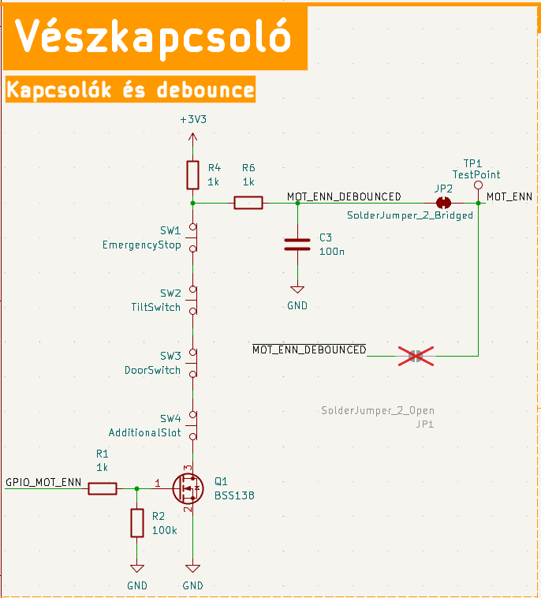
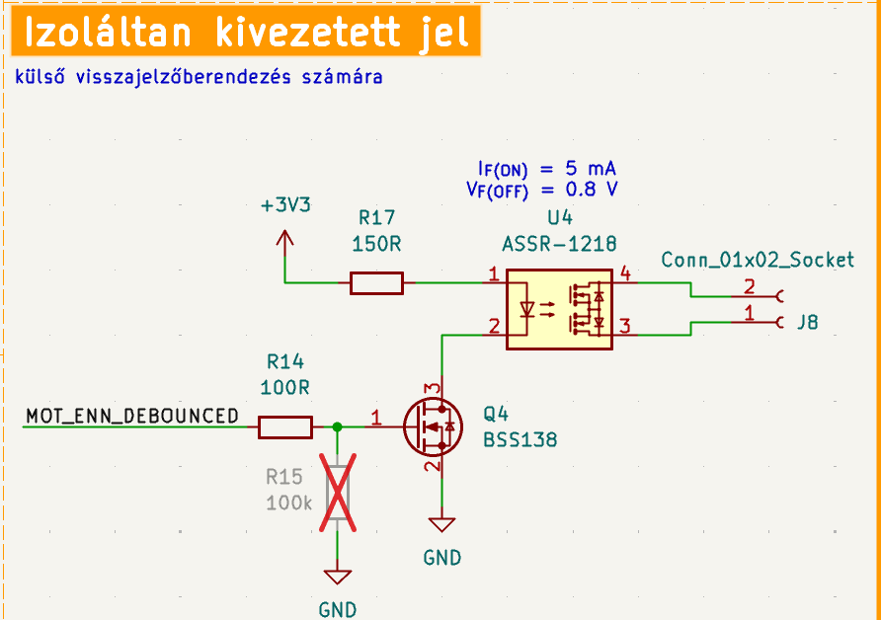
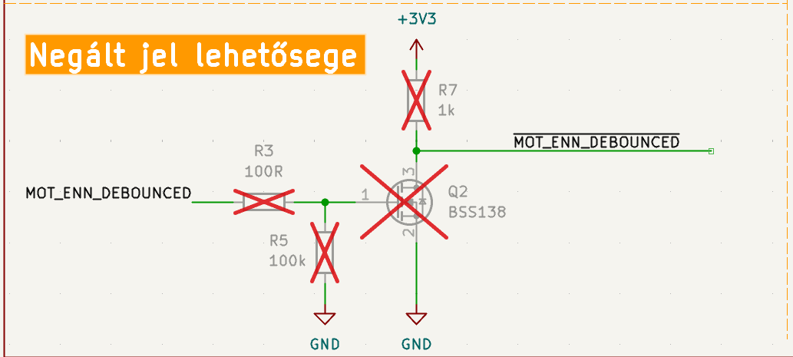
Alaplap

Slide 30
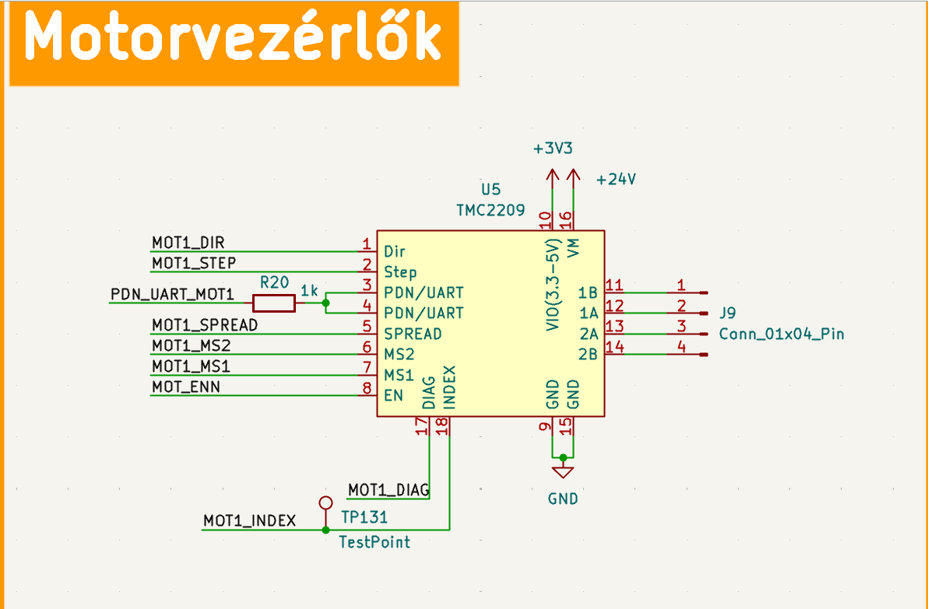
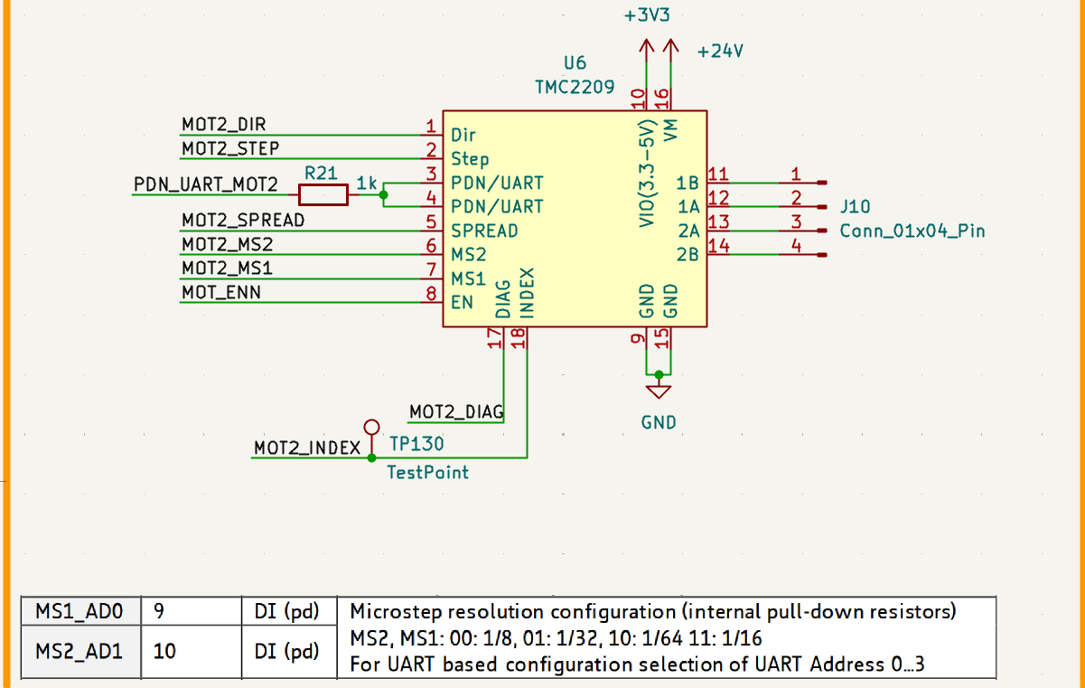
Alaplap

Slide 31


Alaplap

Slide 32

Alaplap

Slide 33

Alaplap

Slide 34

Alaplap

Slide 35


Alaplap

Slide 36
Összefoglaló
Elvégzett feladatok
Modulok driverjei
Szoftver
NYÁK tervek
Hátralévő feladatok
Mechanikai tervezés
Modulok végső integrációja
Élesztés

